Slide 1
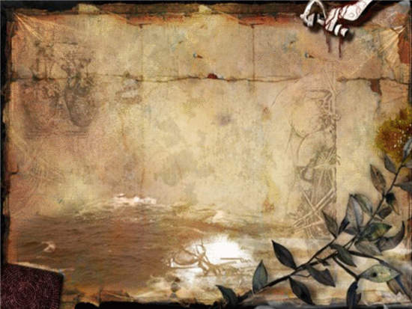
Путешествие
по Нилу.

Slide 2
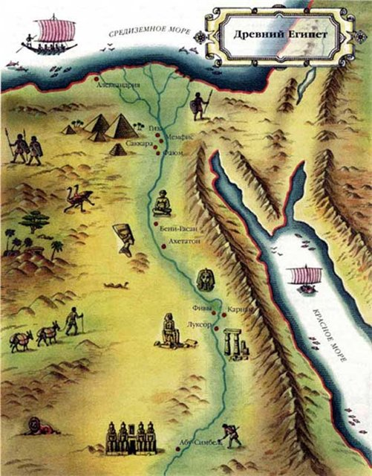
Мемфис
Фивы

Slide 3
Задание для групп:
Используя предложенную вам информацию, слайды
презентации, составьте отчет о развитии того или
иного вида искусства, мифологии в Древнем Египте и презентуйте результаты своего труда.

Slide 4
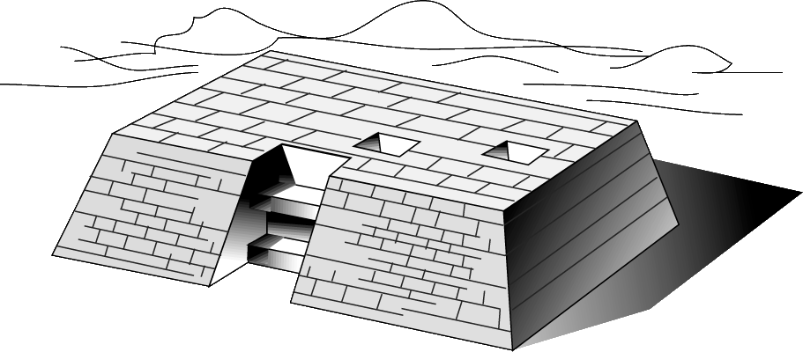
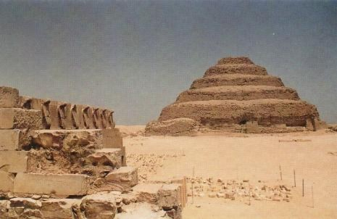
Мастабы – первые
сооружения
Древнего Египта
Первая ступенчатая
пирамида Джосера

Slide 5
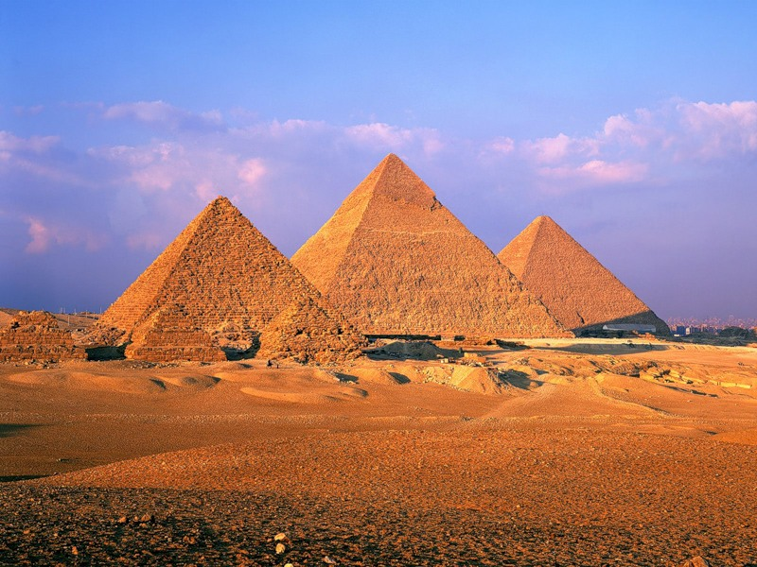
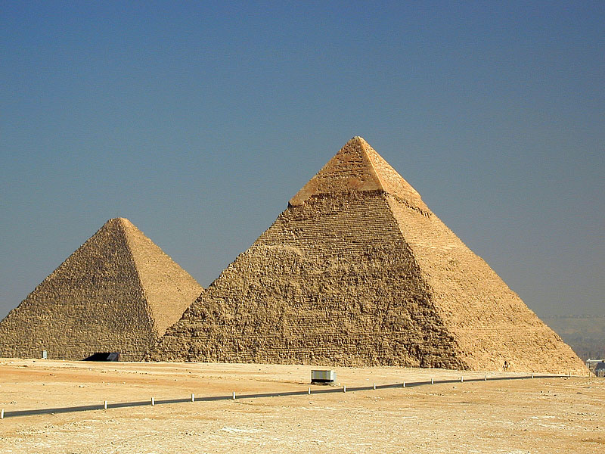
Пирамида в иероглифах
 |  | mr
Пирамиды в Гизе –
пирамиды фараонов Хеопса,
Хефрена, Микерина

Slide 6
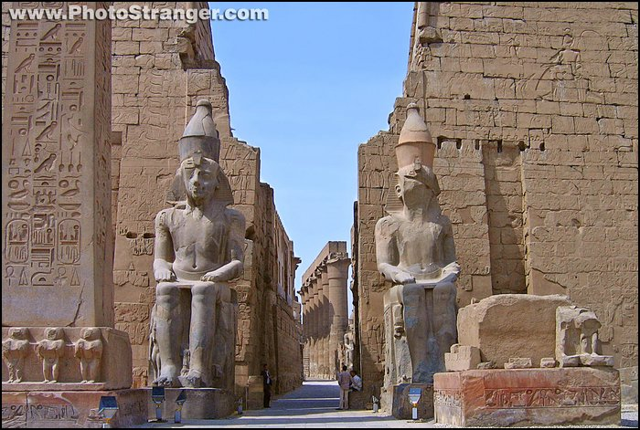
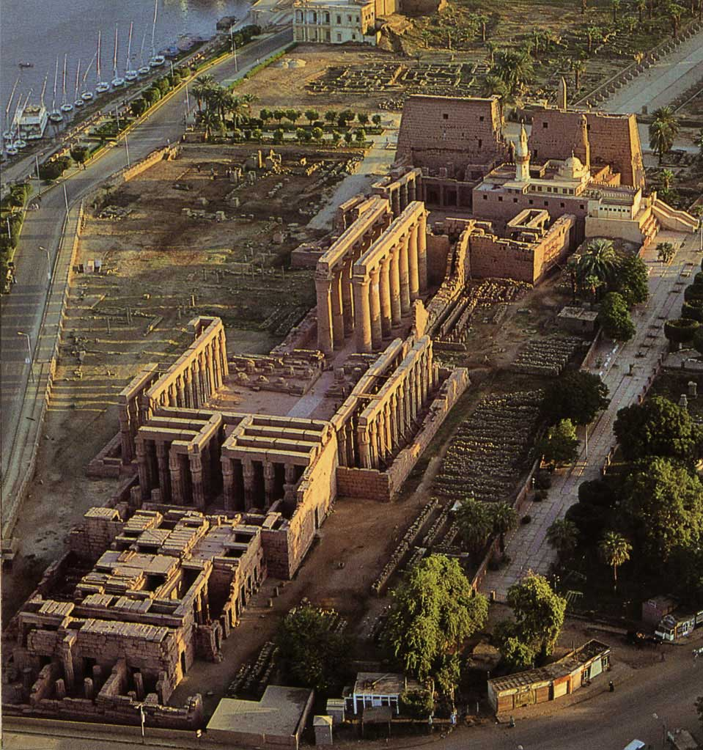
Храм Амона - Ра
в Луксоре

Slide 7
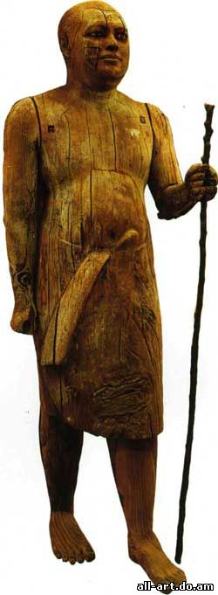
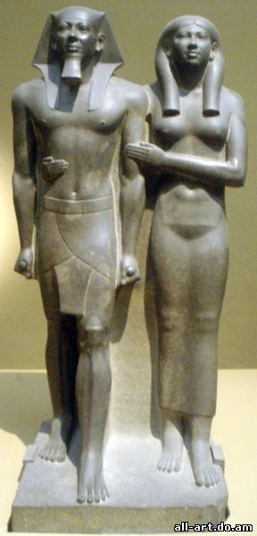
Скульптура
Статуя царевича
Каапера
Cтатуя Микерина и
царицы Хамерернебти

Slide 8
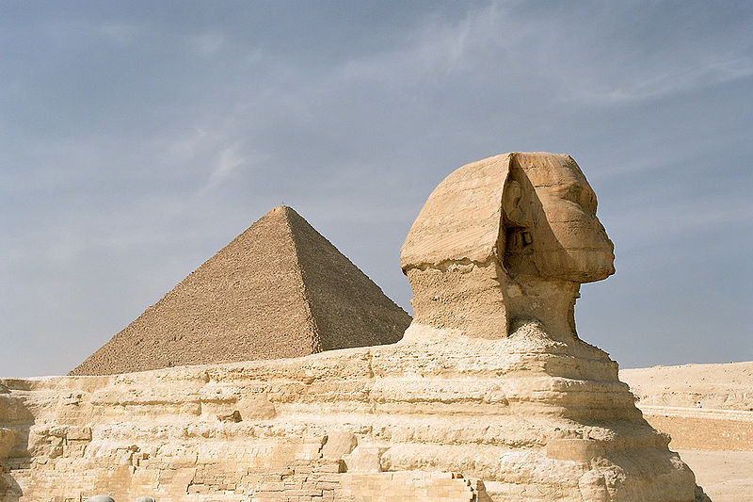
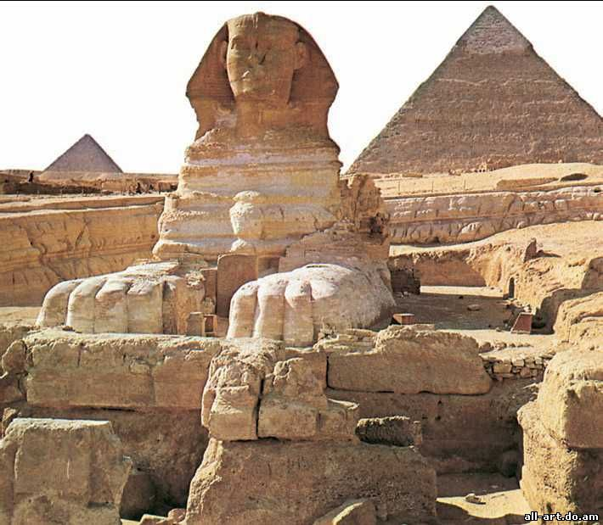
Большой Сфинкс в Гизе.

Slide 9
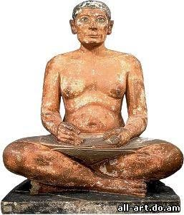
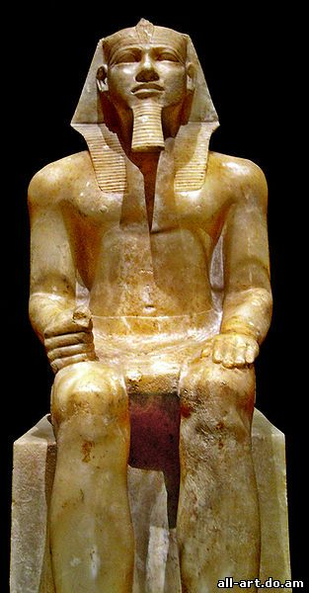
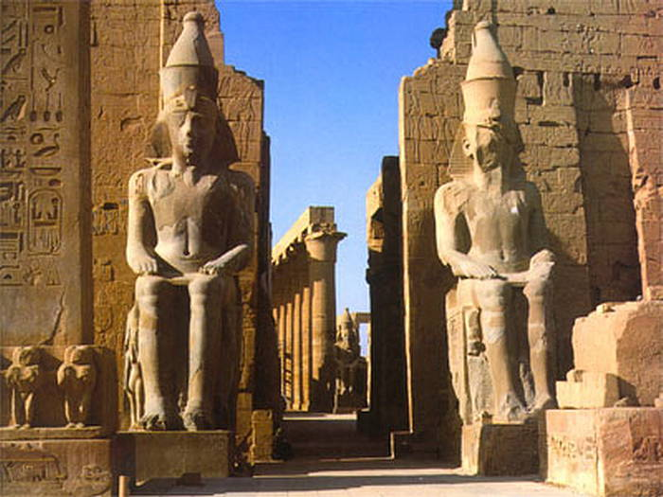
Статуя Хефрена
( сидящий на троне с руками на коленях)
«Писец Каи»
Скульптуры в Луксоре

Slide 10
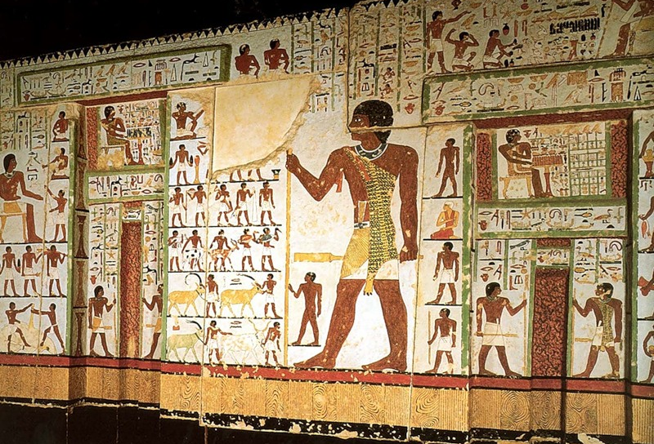
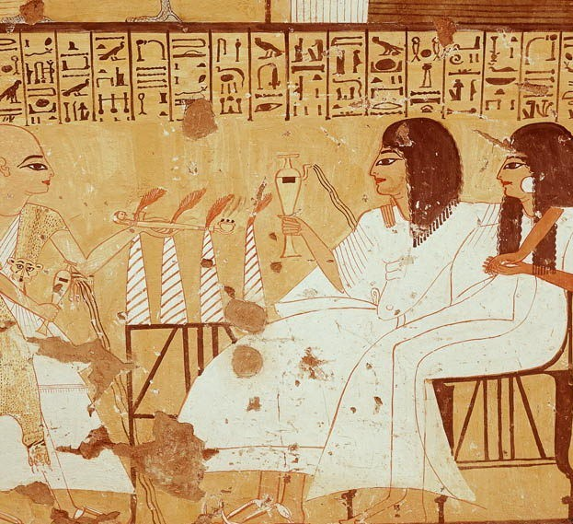
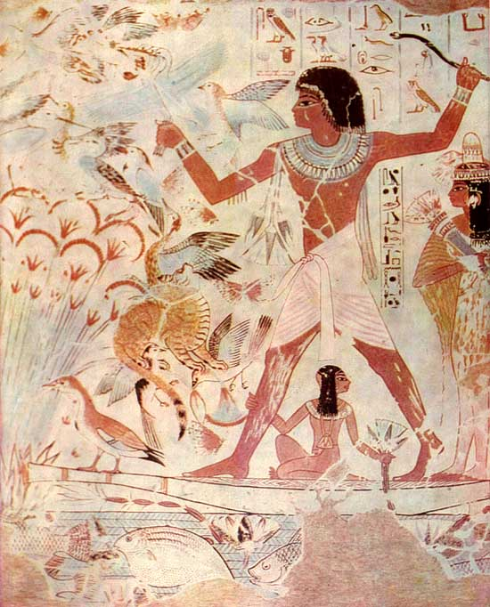
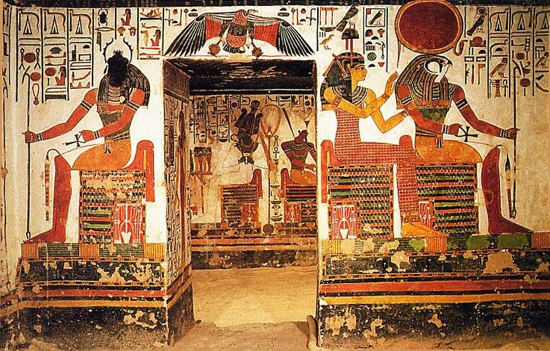
Живопись

Slide 11
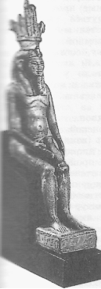
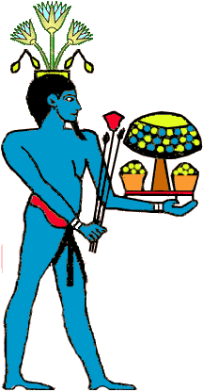
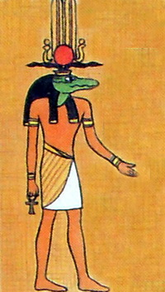
Хапи - в египтской мифологии бог Нила.
Хапи
Себек
Статуэтка Хапи . Др. Египет

Slide 12
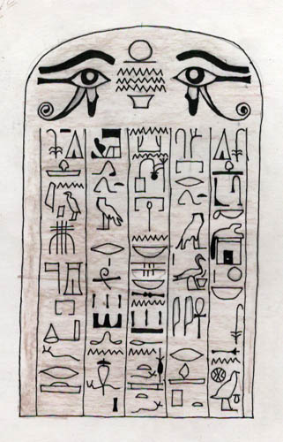
Иероглефы
картуш

Slide 13
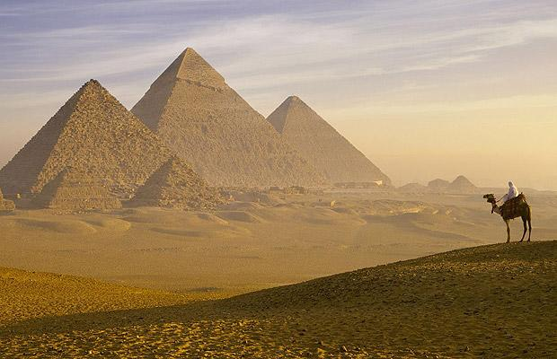

Slide 14
РАЗГАДАЙТЕ АНАГРАММЫ:
1. Римапади .
2. Рафона .
3. Цреж .
4. Гоирефил .
5. Керасф .
6. Шутарк .

Slide 15
Ключ:
Пирамида
Фараон
Жрец
Фреска
Иероглиф
Картуш

Slide 16
